Slide 1
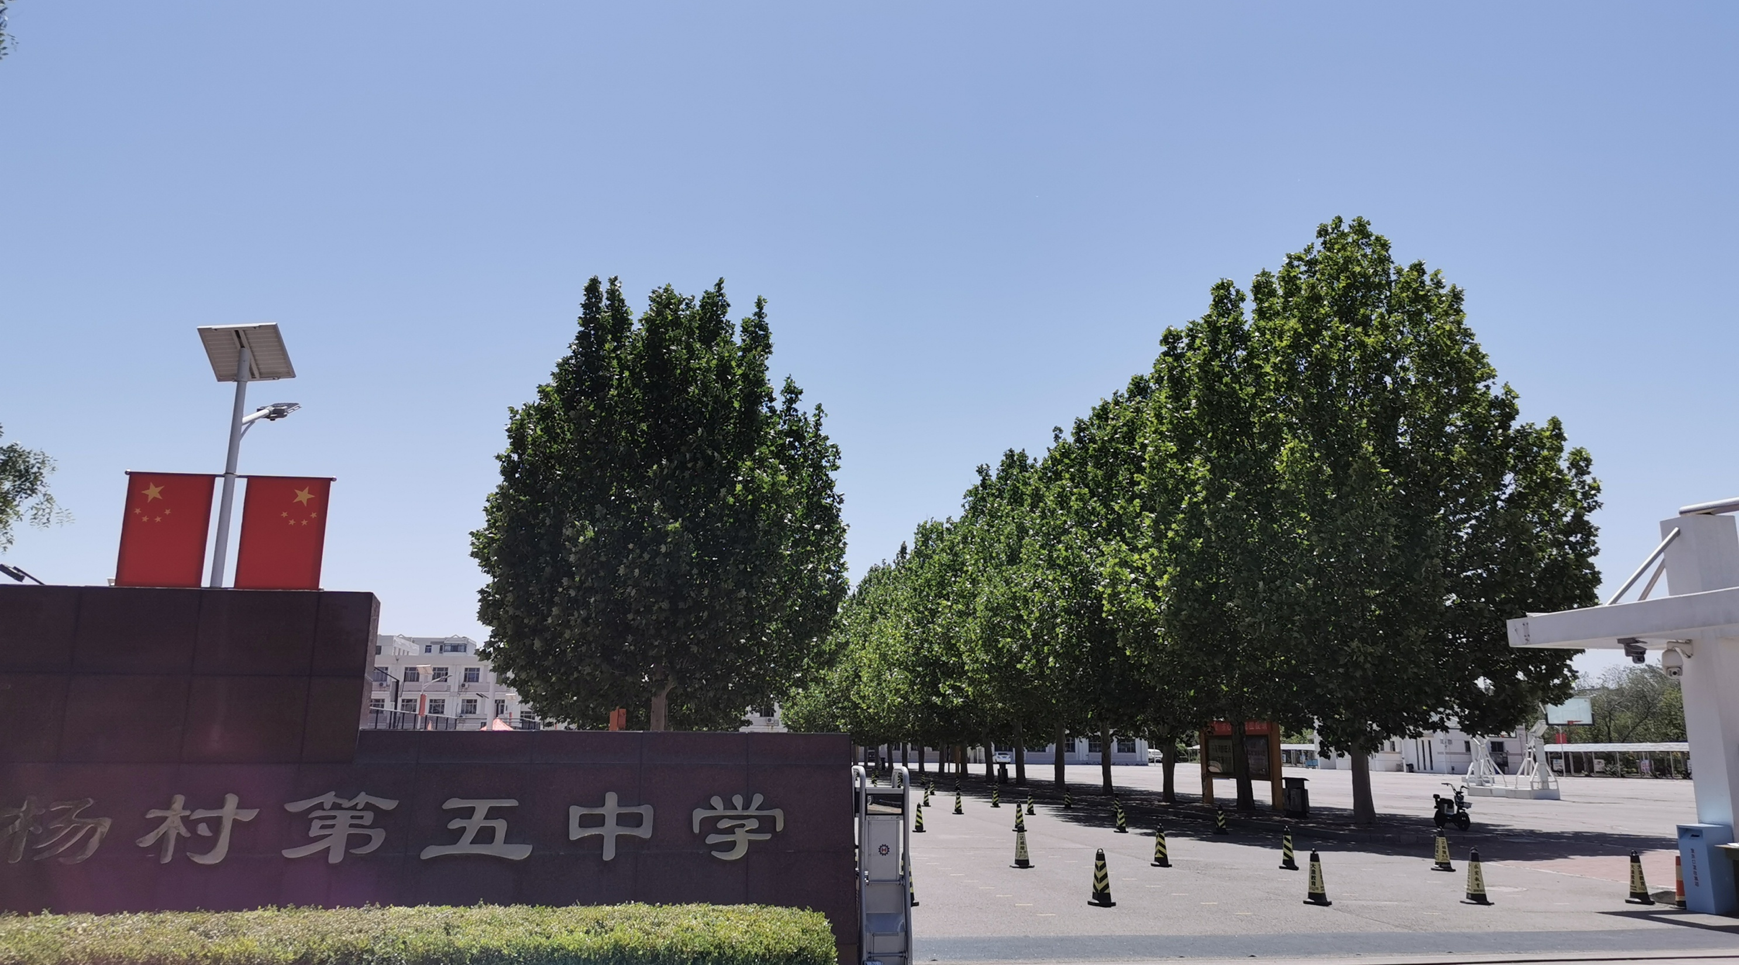
2020年高自考杨村五中考点 考场安排示意图

Slide 2
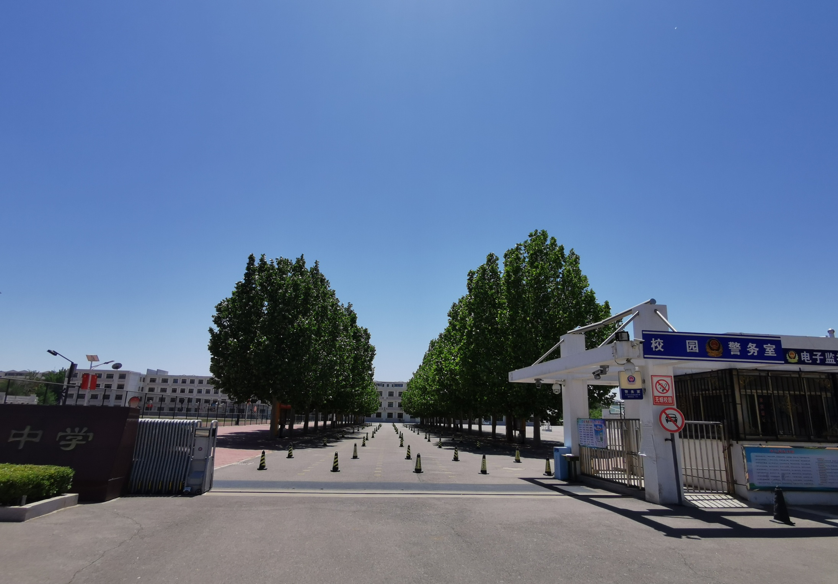
学校位置：
振华西道和
泉旺路交口

Slide 3
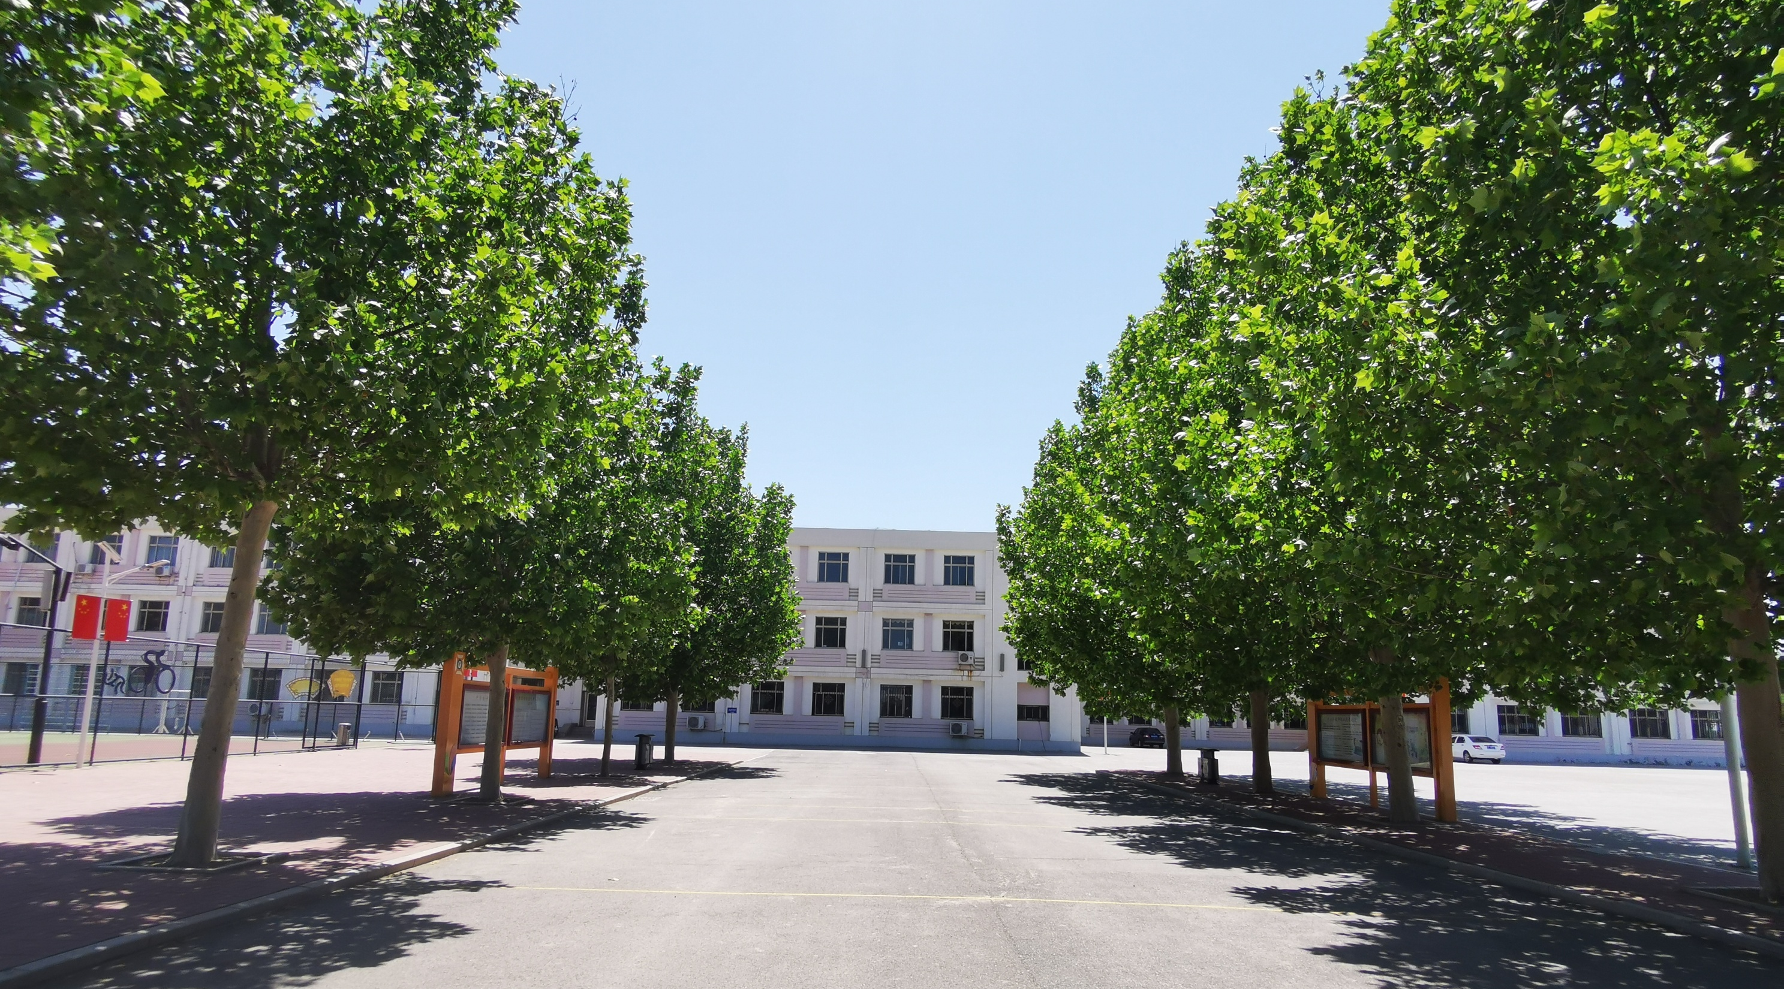
北院区待考区 示意图

Slide 4
杨村五中校园平面示意图
振华西道
振华西道
北门
泉旺路
甬路
田径场
篮球场
考生备考区域
考生备考区域
测温区域
行政楼
泉旺路
西教学楼
考务
办公室
东教学楼
国旗台
南门
广厦道
广厦道

Slide 5
去往东教学楼
去往西教学楼

Slide 6
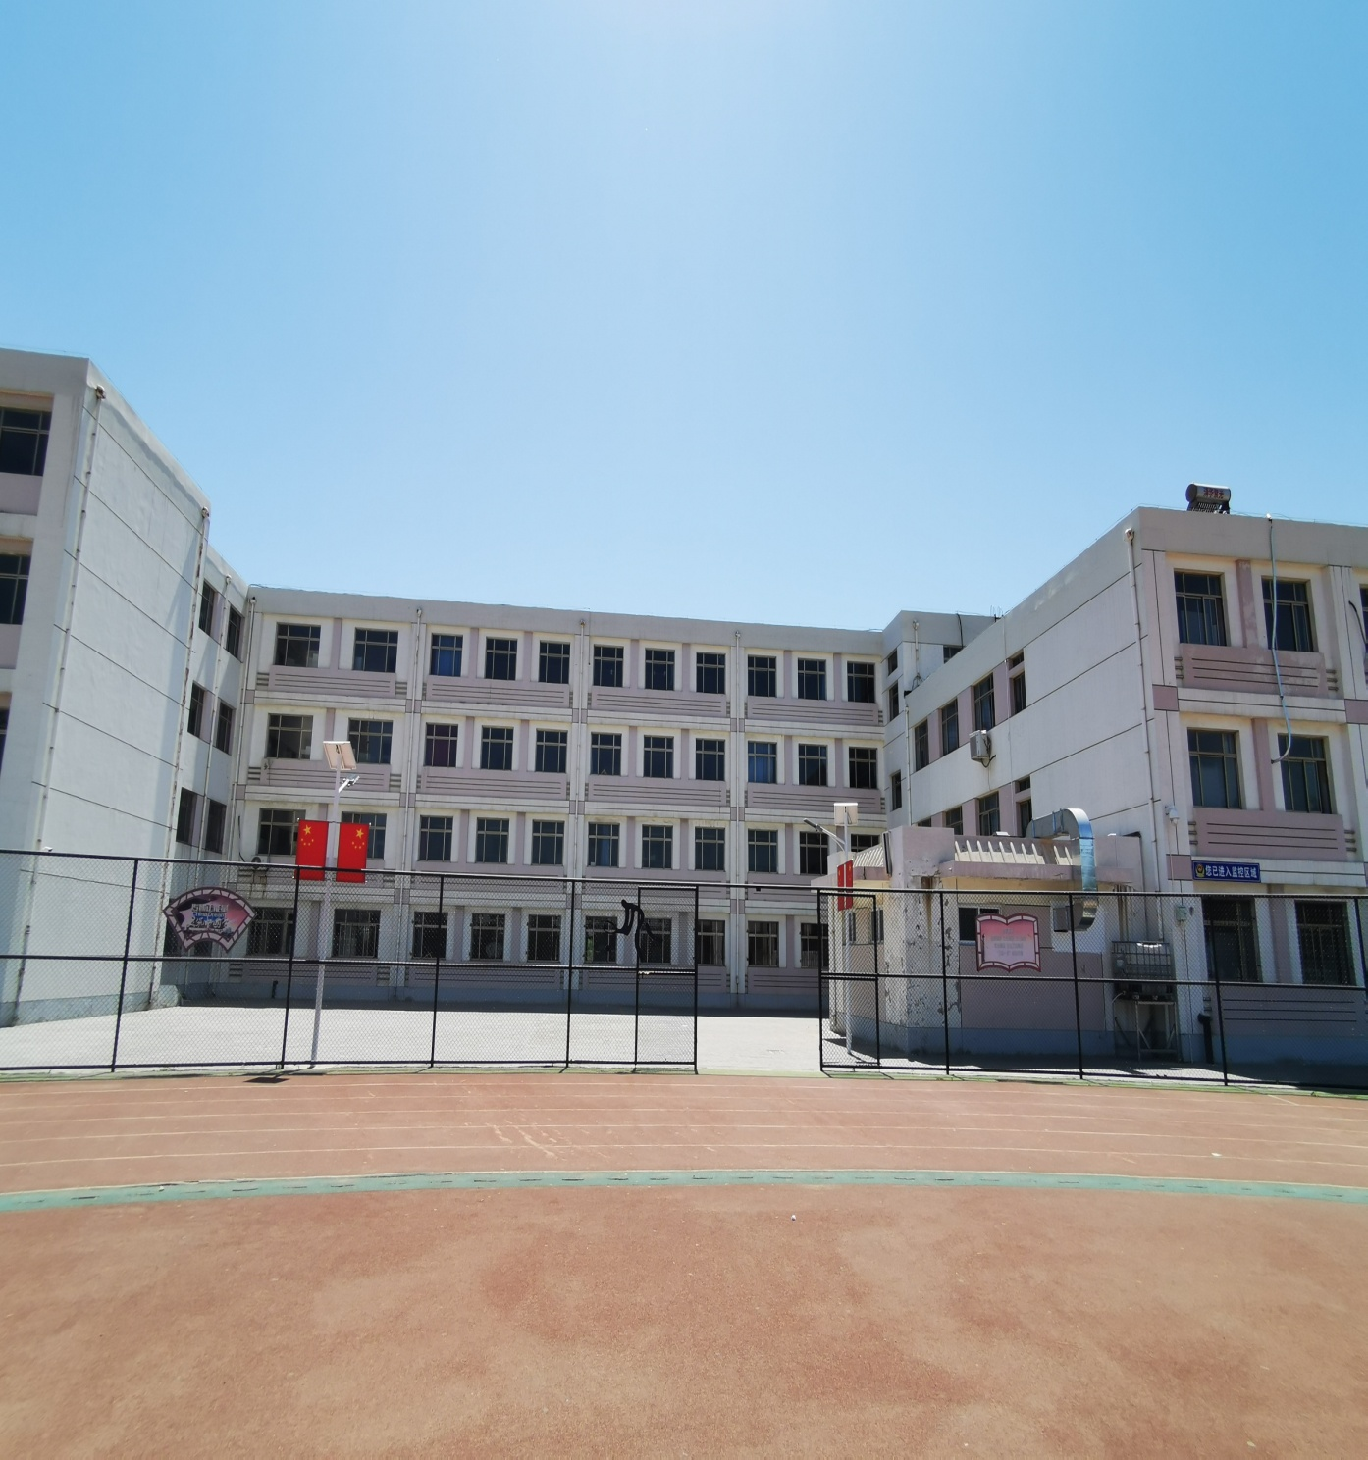
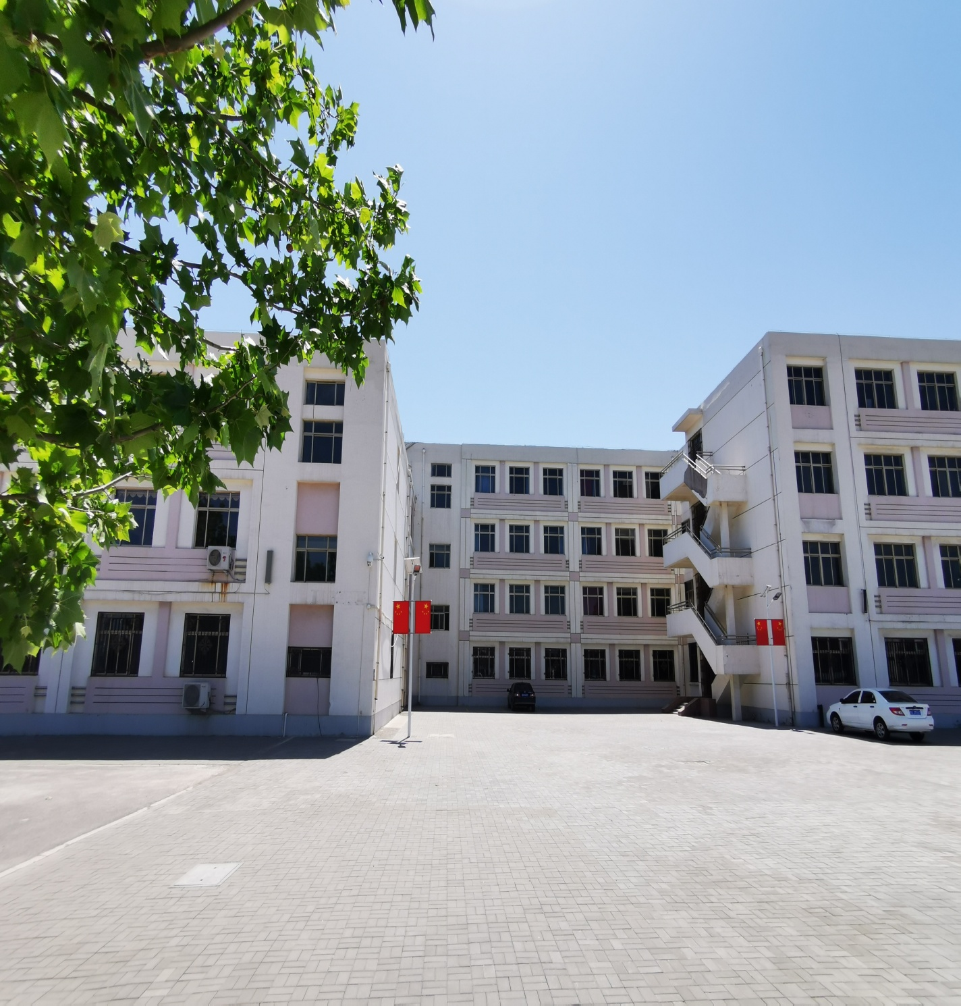
东教学楼入口
西教学楼入口

Slide 7
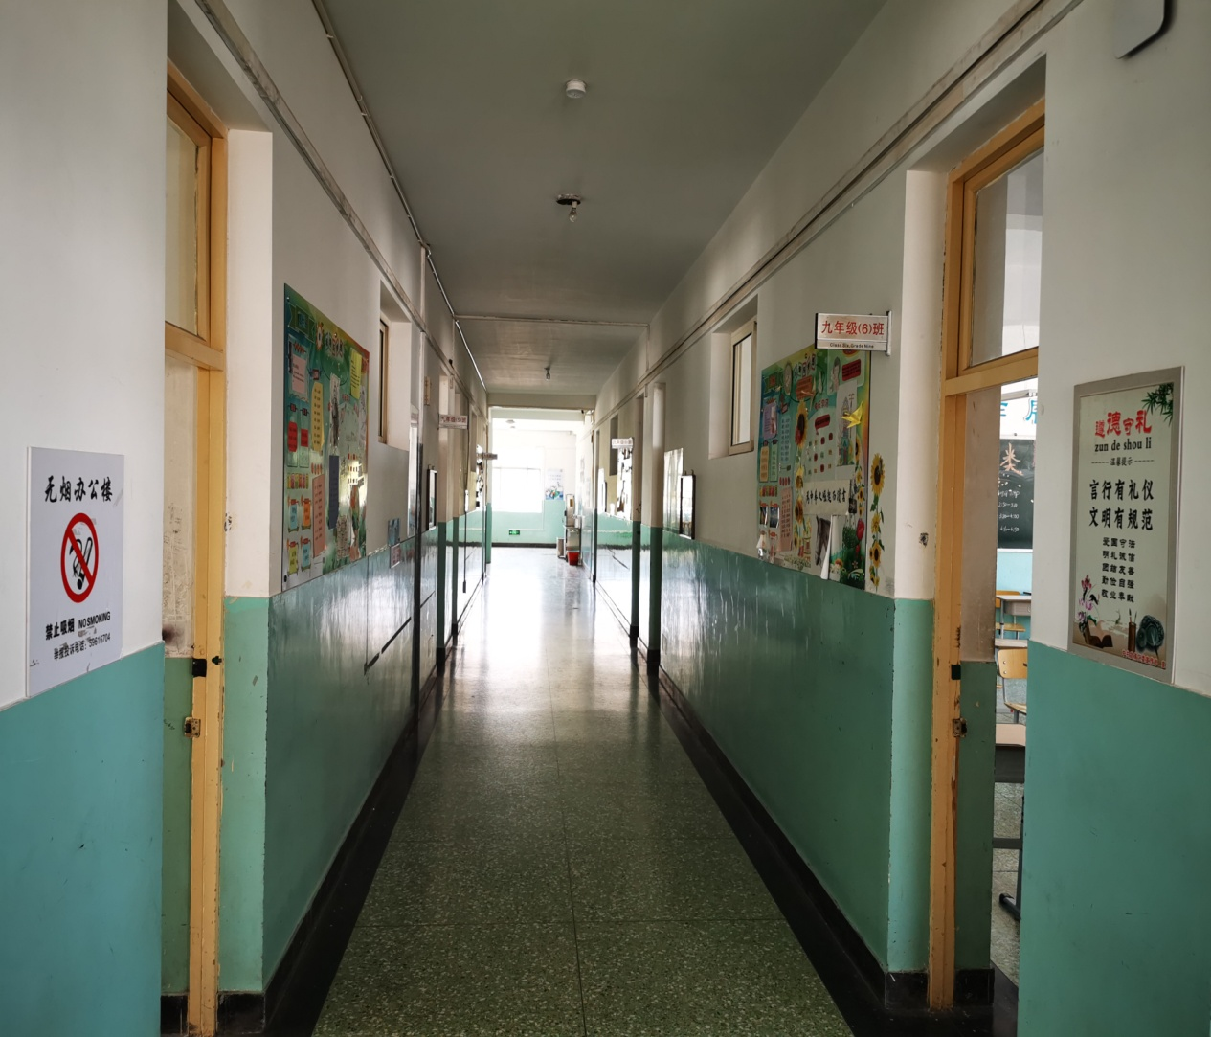
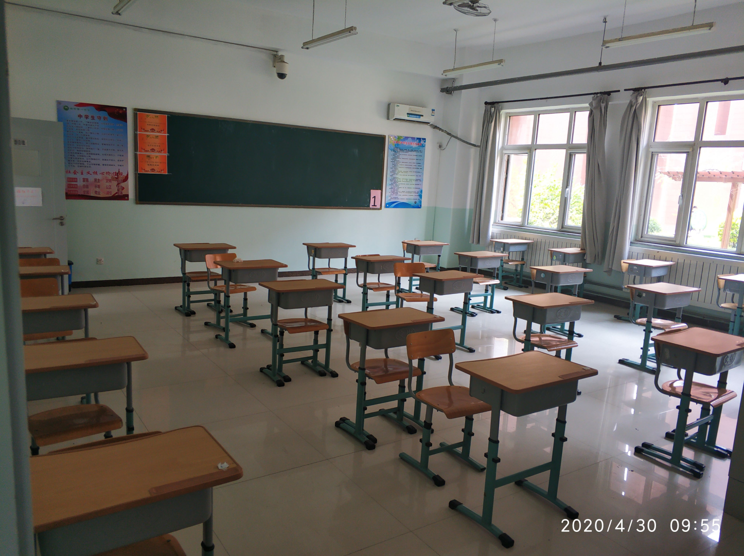
考场位置:设在东教学楼和西教学楼。

Slide 8
考场位置:设在东教学楼和西教学楼。
2020年高自考杨村五中考点考场安排表（周六上午）
楼层 | 教室 | 考场号 | 楼层 | 教室 | 考场号 | 楼层 | 教室 | 考场号 | 楼层 | 教室 | 考场号
东一楼 | 7.1 | 第1考场 | 东二楼 | 7.11 | 第29考场 | 东三楼 | 8.7 | 第45考场 | 西一楼 | 9.3 | 第55考场
东一楼 | 7.2 | 第2考场 | 东二楼 | 7.12 | 第30考场 | 东三楼 | 8.8 | 第46考场 | 西一楼 | 9.4 | 第56考场
东一楼 | 7.3 | 第3、4、7、10、11考场 | 东二楼 | 7.13 | 第31考场 | 东四楼 | 8.9 | 第47考场 | 西二楼 | 9.5 | 第57考场
东一楼 | 7.4 | 第5、6、8、9考场 | 东二楼 | 7.14 | 第33考场 | 东四楼 | 8.10 | 第48考场 | 西二楼 | 9.6 | 第58考场
东一楼 | 7.5 | 第12、15、16、17、18考场 | 东三楼 | 8.1 | 第34、36、37、38、39考场 | 东四楼 | 8.11 | 第49考场 | 西二楼 | 9.7 | 第59考场
东一楼 | 7.6 | 第13、19、20考场 | 东三楼 | 8.2 | 第40考场 | 东四楼 | 8.12 | 第50考场 | 西二楼 | 9.8 | 第60、62考场
东一楼 | 7.7 | 第14、21、22、23考场 | 东三楼 | 8.3 | 第41考场 | 东四楼 | 8.13 | 第51考场 | 西三楼 | 9.9 | 第63考场
东二楼 | 7.8 | 第24、25、26、32、35考场 | 东三楼 | 8.4 | 第42考场 | 东四楼 | 8.14 | 第52、61考场
东二楼 | 7.9 | 第27考场 | 东三楼 | 8.5 | 第43考场 | 西一楼 | 9.1 | 第53考场
东二楼 | 7.10 | 第28考场 | 东三楼 | 8.6 | 第44考场 | 西一楼 | 9.2 | 第54考场

Slide 9
考场位置:设在东教学楼和西教学楼。
2020年高自考杨村五中考点考场安排表（周六下午）
楼层 | 教室 | 考场号 | 楼层 | 教室 | 考场号 | 楼层 | 教室 | 考场号 | 楼层 | 教室 | 考场号
东一楼 | 7.1 | 第1、2、3、5、8考场 | 东二楼 | 7.11 | 第27、31、38、39、41考场 | 东三楼 | 8.7 | 第51考场 | 西一楼 | 9.3 | 第61考场
东一楼 | 7.2 | 第4考场 | 东二楼 | 7.12 | 第29、40、42、43、44考场 | 东三楼 | 8.8 | 第52考场 | 西一楼 | 9.4 | 第63考场
东一楼 | 7.3 | 第6、10、11考场 | 东二楼 | 7.13 | 第32考场 | 东四楼 | 8.9 | 第53考场 | 西二楼 | 9.5 | 第64考场
东一楼 | 7.4 | 第7考场 | 东二楼 | 7.14 | 第33考场 | 东四楼 | 8.10 | 第54考场 | 西二楼 | 9.6 | 第65考场
东一楼 | 7.5 | 第9、12、13、14考场 | 东三楼 | 8.1 | 第34考场 | 东四楼 | 8.11 | 第55考场 | 西二楼 | 9.7 | 第66考场
东一楼 | 7.6 | 第15、16、17、20考场 | 东三楼 | 8.2 | 第35考场 | 东四楼 | 8.12 | 第56考场 | 西二楼 | 9.8 | 第67考场
东一楼 | 7.7 | 第18、19、21考场 | 东三楼 | 8.3 | 第36考场 | 东四楼 | 8.13 | 第57考场 | 西三楼 | 9.9 | 第68考场
东二楼 | 7.8 | 第22、23、24、28、30考场 | 东三楼 | 8.4 | 第37、46、47考场 | 东四楼 | 8.14 | 第58考场
东二楼 | 7.9 | 第25考场 | 东三楼 | 8.5 | 第45、48、49、62、69考场 | 西一楼 | 9.1 | 第59考场
东二楼 | 7.10 | 第26考场 | 东三楼 | 8.6 | 第50考场 | 西一楼 | 9.2 | 第60考场

Slide 10
考场位置:设在东教学楼和西教学楼。
2020年高自考杨村五中考点考场安排表（周日上午）
楼层 | 教室 | 考场号 | 楼层 | 教室 | 考场号 | 楼层 | 教室 | 考场号 | 楼层 | 教室 | 考场号
东一楼 | 7.1 | 第1考场 | 东二楼 | 7.11 | 第28考场 | 东三楼 | 8.7 | 第44考场 | 西一楼 | 9.3 | 第56考场
东一楼 | 7.2 | 第2考场 | 东二楼 | 7.12 | 第31考场 | 东三楼 | 8.8 | 第45考场 | 西一楼 | 9.4 | 第57考场
东一楼 | 7.3 | 第3、4、5、6、7考场 | 东二楼 | 7.13 | 第32考场 | 东四楼 | 8.9 | 第46考场 | 西二楼 | 9.5 | 第58考场
东一楼 | 7.4 | 第8、9、10、11、30考场 | 东二楼 | 7.14 | 第33考场 | 东四楼 | 8.10 | 第47考场 | 西二楼 | 9.6 | 第59考场
东一楼 | 7.5 | 第12、13、14、15、37考场 | 东三楼 | 8.1 | 第34考场 | 东四楼 | 8.11 | 第48考场 | 西二楼 | 9.7 | 第60考场
东一楼 | 7.6 | 第16、17、18、51考场 | 东三楼 | 8.2 | 第35考场 | 东四楼 | 8.12 | 第49考场 | 西二楼 | 9.8 | 第61考场
东一楼 | 7.7 | 第19、20、21、26考场 | 东三楼 | 8.3 | 第36、39考场 | 东四楼 | 8.13 | 第50、89考场 | 西三楼 | 9.9 | 第62考场
东二楼 | 7.8 | 第22、27、52考场 | 东三楼 | 8.4 | 第41考场 | 东四楼 | 8.14 | 第53考场
东二楼 | 7.9 | 第23、24、40考场 | 东三楼 | 8.5 | 第42考场 | 西一楼 | 9.1 | 第54考场
东二楼 | 7.10 | 第25、29、38、66考场 | 东三楼 | 8.6 | 第43考场 | 西一楼 | 9.2 | 第55考场

Slide 11
考场位置:设在东教学楼和西教学楼。
2020年高自考杨村五中考点考场安排表（周日下午）
楼层 | 教室 | 考场号 | 楼层 | 教室 | 考场号 | 楼层 | 教室 | 考场号
东一楼 | 7.1 | 第1、2、3、4、9考场 | 东二楼 | 7.11 | 第19考场 | 东三楼 | 8.7 | 第48考场
东一楼 | 7.2 | 第5考场 | 东二楼 | 7.12 | 第20、27、29考场 | 东三楼 | 8.8 | 第49考场
东一楼 | 7.3 | 第6考场 | 东二楼 | 7.13 | 第21、25、33考场
东一楼 | 7.4 | 第7、8考场 | 东二楼 | 7.14 | 第23、30、31、34、35考场
东一楼 | 7.5 | 第10、13、14、15、22考场 | 东三楼 | 8.1 | 第32、36、37、38、39考场
东一楼 | 7.6 | 第11考场 | 东三楼 | 8.2 | 第40、41、42、44考场
东一楼 | 7.7 | 第12考场 | 东三楼 | 8.3 | 第43考场
东二楼 | 7.8 | 第16、24、28考场 | 东三楼 | 8.4 | 第45考场
东二楼 | 7.9 | 第17考场 | 东三楼 | 8.5 | 第46考场
东二楼 | 7.10 | 第18、26考场 | 东三楼 | 8.6 | 第47考场

Slide 12
东教学楼平面图
东教学楼四层
东教学楼二层
办公区
功能教室
办公区
功能教室
女厕
饮水处
饮水处
八十四班
八十二班
八、十班
男厕
七十二班
七、十班
七、八班
男厕
女厕
办公室
八十三班
办公室
图书角
图书角
八十一班
八、九班
七十四班
七十三班
七十一班
七、九班
办公室
东教学楼三层
东教学楼一层
办公区
功能教室
办公区
门
功能教室
饮水处
饮水处
八、三班
八、五班
八、七班
男厕
女厕
七、二班
七、四班
七、六班
男厕
女厕
门
图书角
八、一班
八、二班
八、四班
八、六班
八、八班
办公室
七、一班
七、三班
七、五班
七、七班
门

Slide 13
西教学楼平面图
西教学楼四层
西教学楼二层
西厅
东厅
实验区
去往办公区
九、十五班
九、十四班
九、八班
九、六班
办公室
九、十六班
九、十三班
九、七班
九、五班
办公室
西教学楼三层
西教学楼一层
门
实验区
去往办公区
实验区
九、十班
九、十一班
九、四班
九、二班
门
办公室
九、九班
九、十二班
办公室
九、三班
九、一班
门

Slide 14
预祝所有考生考试顺利!

